Slide 1

PHP. Базовый уровень
Урок 32
Laravel
Laravel NoCaptcha reCAPTCHA
Пример Подключения Google reCAPTCHA v2

Slide 2
Домашнее задание

Slide 3
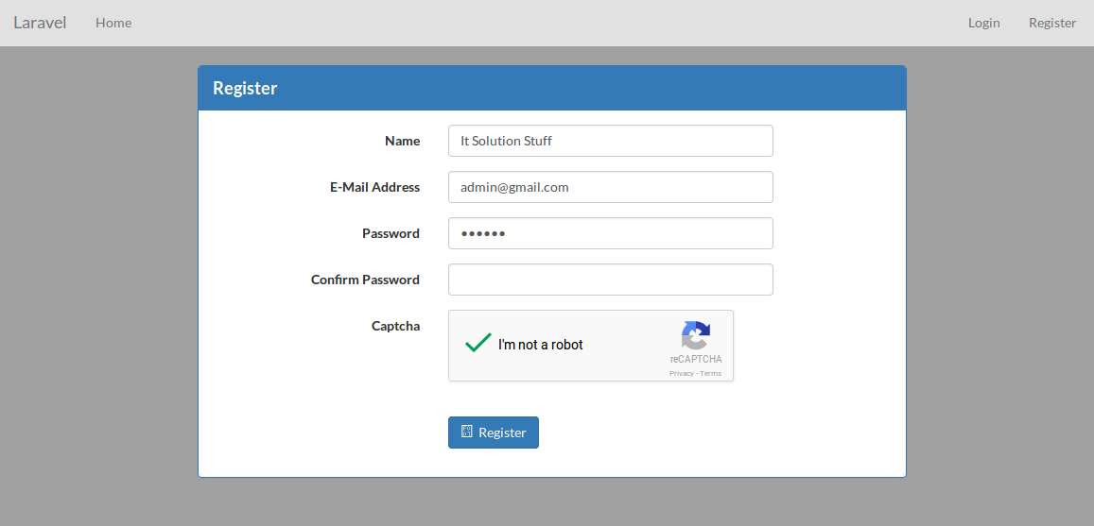
Домашнее задание
Задача: Добавьте проверку reCAPTCHA на форму регистрации Laravel
Форма регистрации Laravel: http://laravel/register
Материалы по теме:
No CAPTCHA reCAPTCHA For Laravel https://github.com/anhskohbo/no-captcha
LARAVEL Капча от Google reCAPTCHA: https://www.youtube.com/watch?v=_poAgofQdaI
Google reCAPTCHA Admin: https://www.google.com/recaptcha/admin/

